Slide 1
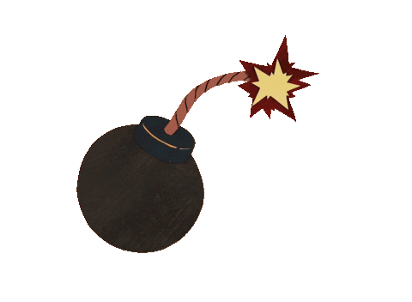
POP IT /ЗВУК Ль/
ИГРАТЬ

Slide 2
Правила игры.
Цель игры: автоматизация звука [Ль] в словах.
Ход игры.
В игре принимают участие два игрока (два ребенка или ребенок и логопед).
Игрокам сообщают, что они должны нажимать на «пупырки», но не пальцем, а голосом, правильно произнося звук [Ль] в словах. Первый игрок называет любое слово, например, ЛИМОН. Логопед кликает на картинку с лимоном, и ход переходит к следующему игроку. Проигрывает тот, кому под картинкой попадется бомба.
Речевой материал.
Лимон, лебедь, лёд, лента, лего, малина, телефон, валенки, олень, колесо, медаль, соль, пудель, ноль, фасоль.

Slide 3
